Slide 1
CASO CLÍNICO I DIGESTIVO
Laura Ramírez Sánchez 1895
Hospital General Universitario Alicante
Talleres III – Curso 2018/19
Aprobado por la Dra. Cárdenas

Slide 2
PRESENTACIÓN DEL CASO
Varón de 55 años que ingresa de forma urgente desde consultas externas por empeoramiento de su análisis de sangre.
No RAMc.
FRCV: DM tipo 2. No HTA ni DLP.
Hábitos tóxicos: Exfumador desde hace 3 meses de 4-5 cigarros/día. Exhábito enólico desde hace 15 años.
Enfermedades previas:
Cirrosis hepática OH + VHC. Trasplante hepático el 08/10/2018.
Ingreso (29/10/ al 01/11/2018) por Diarrea en trasplante.
Ingreso (05/11 al 16/11/2018) por Fuga biliar colocándose prótesis biliar mecánica.
Ingreso (19/11 al 23/11/2018) por neurotoxicidad por Tacrolimus con cambio de tratamiento con ciclosporina. Posteriormente el paciente dejó de tomarse la medicación.
EPOC

Slide 3
PRUEBAS COMPLEMENTARIAS
ASU
Función renal normal.
BILIRRUBINA TOTAL 42,48 mg/dL; DIRECTA 32,59 mg/dL; INDIRECTA 9,89 mg/dL;
GOT 121 U/L; GPT 57 U/L; FOSFATASA ALCALINA 324 U/L; MAGNESIO 1,50 mg/dL; PROTEINA C REACTIVA(PCR) 3,49 mg/dL; GAMMA GLUTAMIL TRANSPEPTIDASA 82 U/L
EcoDoppler con permeabilidad vascular
PCR plasma VHE, CMV, VHS 1-2, VVZ, VEB, VIH, VHC, VHB, Parvovirus -.

Slide 4
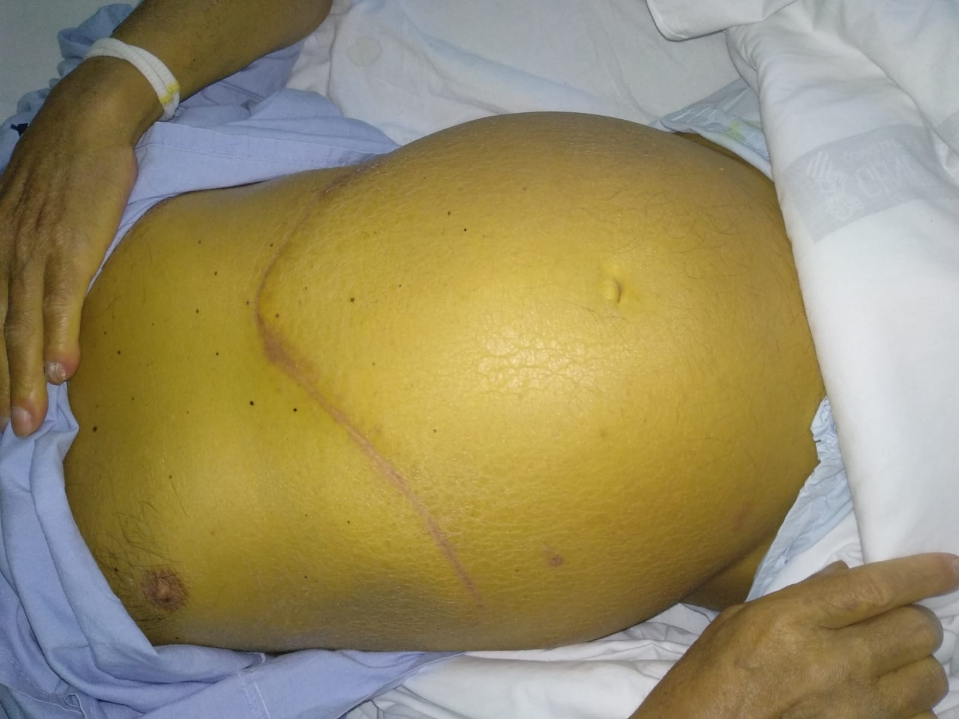
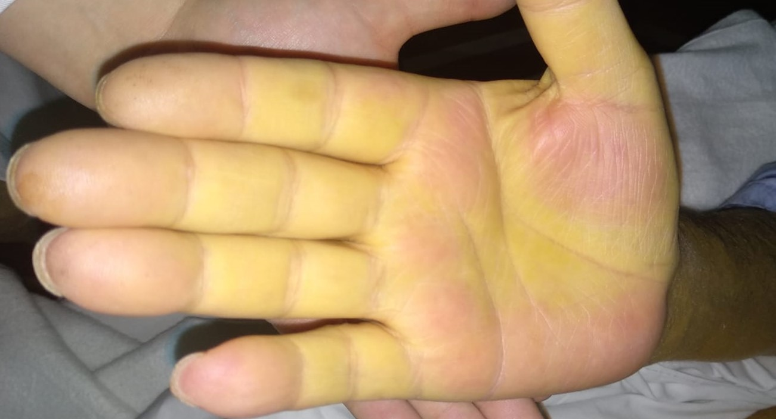
IMÁGENES DEL CASO

Slide 5
DIAGNÓSTICO
ICTERICIA SECUNDARIA A RECHAZO CRÓNICO DE TRANSPLANTE POR MAL CUMPLIMIENTO TERAPÉUTICO

